Slide 1
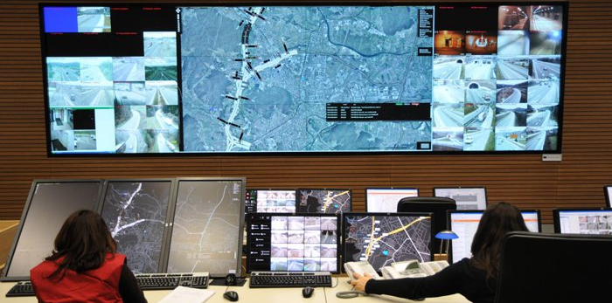
PRIMER DOBRE PRAKSE
NPK nadzornik/nadzornica cestnega prometa
Ljubljana, 5. 11. 2019 Olga KOBAL
DRUŽBA ZA AVTOCESTE REPUBLIKE SLOVENIJE, d.d.

Slide 2
DARS d.d. SE PREDSTAVI
Struktura DARSa d.d.
NPK dejavnost
Upravljanje s prometom
NPK nadzornik/nadzornica cestnega prometa
Vstopni pogoji
Načini preverjanja strokovnih znanj in spretnosti in izločilna merila
Materialni pogoji
Izpitne komisije
Vabilo

Slide 3
1. Struktura DARSa d.d.
Stanje zaposlenih na dan 1. 10. 2019: 1261 sodelavcev/vk
Stanje zaposlenih po delovnih področjih:
Vzdrževanje 657 sodelavcev/vk
Cestninjenje 309 sodelavcev/vk
Upravljanje 112 sodelavcev/vk
(od tega v nadzornih centrih 51 sodelavcev/vk)
Funkcije uprave, Poslovno področje in Investicije 183 sodelavcev/vk

Slide 4
2. NPK dejavnost
2.1. Pobude za nov NPK
nadzornik/nadzornica cestnega prometa
preglednik/preglednica cestnih objektov
2.2. Pobude za revizijo obstoječih NPK
cestni preglednik/cestna preglednica
2.3. Sodelovanje v nacionalnih delovnih skupinah
pri pripravah novih NPK
pri revizijah obstoječih NPK
2.1. Pobude za nov NPK
2.2. Pobude za revizijo obstoječih NPK
2.3. Sodelovanje v nacionalnih delovnih skupinah
2.4. Izvajalci

Slide 5
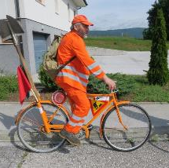
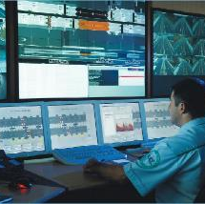
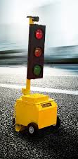

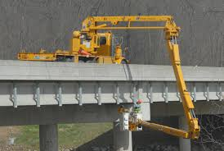
2.4. Izvajalci
Cestni preglednik/cestna preglednica
181 certifikatov od leta 2011 dalje
Nadzornik/nadzornica prometa
55 certifikatov od leta 2016 dalje
DARS d.d. edini izvajalec
Preglednik/preglednica cestnih objektov
0 certifikatov - prva izvedba bo v decembru 2019
DARS d.d. edini izvajalec
? Operater signalnovarnostnih naprav?

Slide 6
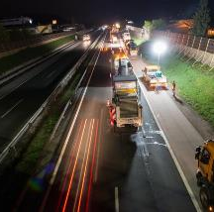
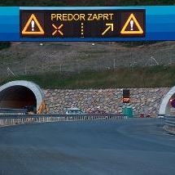
3. Upravljanje s prometom
REGIONALNI NADZORNI CENTRI: Kozina, Ljubljana, Slovenske Konjice, Vransko PODPORNI NADZORNI CENTER: Hrušica
SISTEMI NADZORA IN VODENJE PROMETA: 24/7
OBVEŠČANJE VOZNIKOV PREKO SIGNALIZACIJE:
Sistem za nadzor in vodenje prometa upravljano iz nadzornih centrov
O stanju na cestah informira prometno informacijski center (PIC)
SODELOVANJE Z GASILCI, POLICISTI, INŠPEKCIJAMI, URSZR
UPRAVLJANJE S PROMETOM OB IZREDNIH DOGODKIH
SODELOVANJE Z NADZORNIMI CENTRI SOSEDNIH DRŽAV

Slide 7
4. NPK nadzornik/nadzornica prometa
Poznavanje protokola zaporedja opravil in ukrepanja še posebej v primerih nesreč s požari v predorih, izrednih vremenskih pojavih (žled, megla, snežni metež, burja in podobno) ter množičnih nesrečah
Poznavanje protokolov obveščanja
Poznavanje predpisov in sredstev za varnost pri delu
Poznavanje veljavnih standardov in predpisov, ki urejajo delovanje nadzornega centra
„Pomočniki“ nadzornikov/nadzornic prometa na DARSu:
- 1289 kamer,
- 93 portalov spremenljive prometne informacijske signalizacije (SPIS),
- 33 polportalov SPIS,
- 59 cestno vremenskih postaj (CVP)

Slide 8

5. Vstopni pogoji
KATALOG STROKOVNIH ZNANJ IN SPRETNOSTI
Status: Objavljen 27.07.2016, Ur.l. 604-8/2012-56
2. Potrebna strokovna znanja in spretnosti in posebni pogoji, ki jih mora izpolnjevati oseba, ki želi pridobiti poklicno kvalifikacijo
2.2. POSEBNI POGOJI, KI JIH MORA IZPOLNJEVATI OSEBA, KI ŽELI PRIDOBITI POKLICNO KVALIFIKACIJO:
Srednja strokovna ali splošna izobrazba in
Vozniško dovoljenje B-kategorije

Slide 9
6. Načini preverjanja strokovnih znanj in spretnosti in izločilna merila
Komisija prizna vsebine poklicnega standarda v celoti
Komisija prizna vsebine poklicnega standarda delno in določi tista znanja, spretnosti in kompetence, ki jih bo preverjala
Komisija ne prizna nobene vsebine poklicnega standarda, ker kandidat ne dokazuje nobenih znanj, spretnosti in kompetenc iz poklicnega standarda in bo preverjala smiselno celotni poklicni standard
Praktično preverjanje z zagovorom.
IZLOČILNA MERILA:
Nepoznavanje protokola zaporedja opravil in ukrepanja
Nepoznavanje protokolov obveščanja
Nepoznavanje predpisov in sredstev za varnost pri delu
Nepoznavanje veljavnih standardov in predpisov, ki urejajo delovanje nadzornega centra

Slide 10
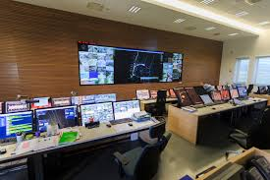
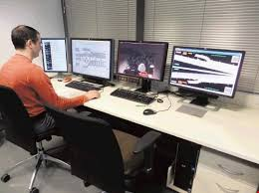
7. Materialni pogoji, ki jih morajo izpolnjevati izvajalci postopkov za ugotavljanje in potrjevanje poklicnih kvalifikacij
Nadzorno krmilni sistem za nadzor in vodenje cestnega prometa
Učilnica z ustreznimi didaktičnimi pripomočki
Skice, fotografije, videoposnetki s področja cestnega prometa
Računalniška oprema in komunikacijska sredstva (stacionarni in mobilni telefon, radijska postaja in druga komunikacijska sredstva)

Slide 11

8. Izpitne komisije
Komisijo sestavljajo trije člani, od katerih:
en (1) član pa ima najmanj
višjo strokovno izobrazbo in
zadnja 3 leta delovnih izkušenj na področju prometa,
od tega najmanj 2 leti delovnih izkušenj z nadzorom in vodenjem cestnega prometa v nadzornem centru.
- imata dva (2) člana najmanj
visoko strokovno izobrazbo (prejšnja) ali visokošolsko strokovno ali
univerzitetno izobrazbo (diploma prve stopnje) in
zadnja 3 leta delovnih izkušenj na področju cestnega prometa

Slide 12
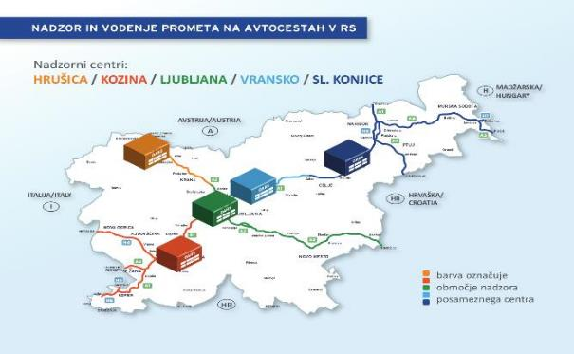
9. Vabilo
VABIMO VAS, DA SI OGLEDATE NADZORNI CENTER LJUBLJANA V SOBOTO, 16. novembra 2019
Prosimo, da prihod večjih skupin (nad 20 ljudi) javite na naslov robert.kompan@dars.si ali telefonsko številko 041 504 508.

Slide 13

HVALA ZA VAŠO POZORNOST!
DARS d.d.
Olga KOBAL
Tel. 05/7002 453 e-naslov: olga.kobal@dars.si

